Slide 1
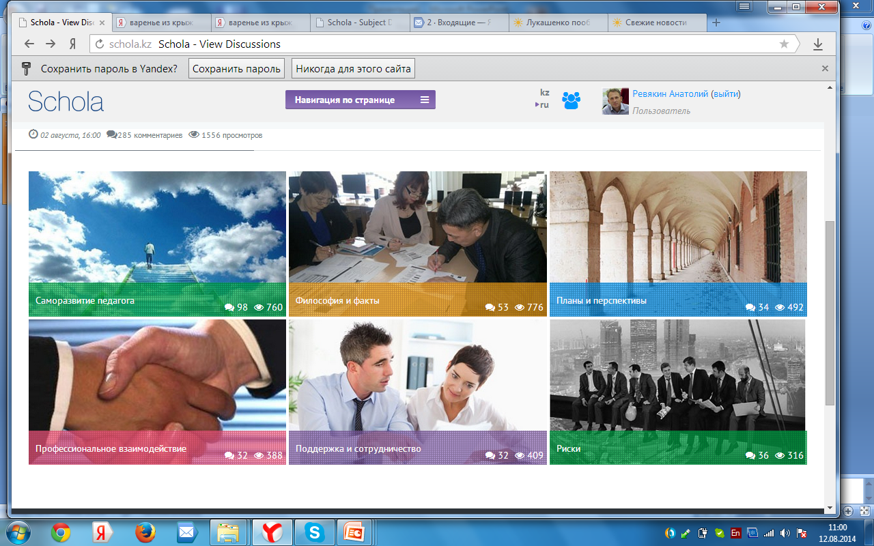

Slide 2
Ключевые направления саморазвития учителя, развития школы, района, за счет активного использования новых подходов в преподавании

Slide 3
Профессиональное саморазвитие педагога
Многокомпонентный личностно и профессионально
значимый процесс целенаправленной деятельности:
- по непрерывному самоизменению
- профессиональному развитию
- средство самопознания и самосовершенствования

Slide 4








Процесс профессионального саморазвития учителей через активное использование новых подходов
Учитель -
исследователь
Рефлексивный практик
Лидер в обучении и преподавании

Slide 5
Дискуссионная площадка
учитель должен взаимодействовать с учениками, собирать данные о достижениях каждого ученика, делать выводы о том, насколько хорошо обучается ученик, и затем обеспечивать намеченную индивидуальную обратную связь, чтобы помочь каждому ученику продвинуться вперед.;
- только постоянные вопросы "Почему?" "Зачем?" и "Как?"", умение слышать "голос ученика", то есть постоянная рефлексия поможет учителю двигаться дальше.
деятельность учителя в области самообразования можно обозначить следующими глаголами: читать, изучать, апробировать, анализировать, наблюдать и писать.

Slide 6
Ключевые направления саморазвития учителя
Изучение и использование в своей практике разнообразного арсенала стратегий, позволяющих получить от учащихся персональную обратную связь, что позволит повысить качество обучения;

Slide 7
Инновационные педагогические стратегии
- расширение целей применения информационных технологий в обучении (обучающая, исследовательская, коммуникативная, инструментальная цели);
- совершенствование ситуативного подхода в воспитании, которое включает совершенствование межличностного взаимодействия учителя и ученика в контексте как образовательной, так и социокультурной ситуации.
- стратегии в переподготовке учителя (курсы повышения квалификации по Программе 1-3 уровня повышения квалификации педагогических работников РК)

Slide 8
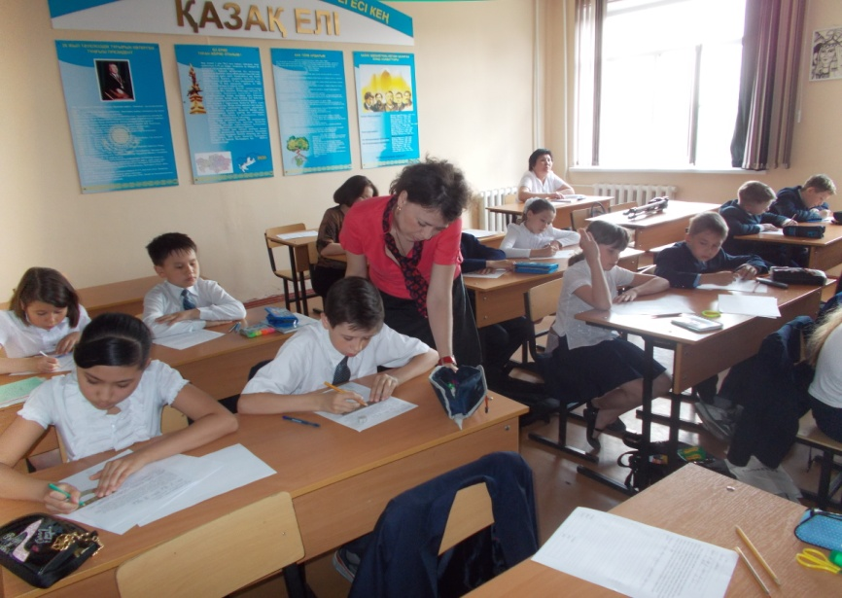
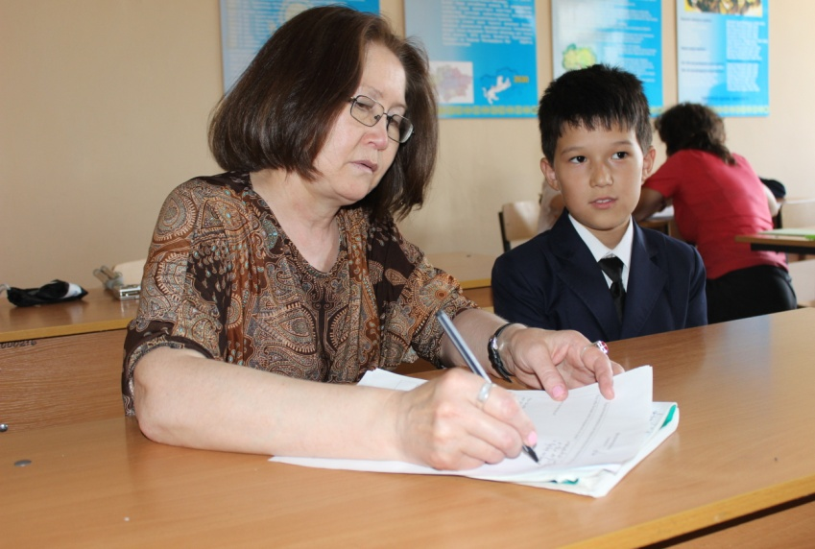
Получение достаточных знаний о том, как происходит обучение, об уровне мотивации отдельных учащихся, а переживаемых ими эмоциях;

Slide 9
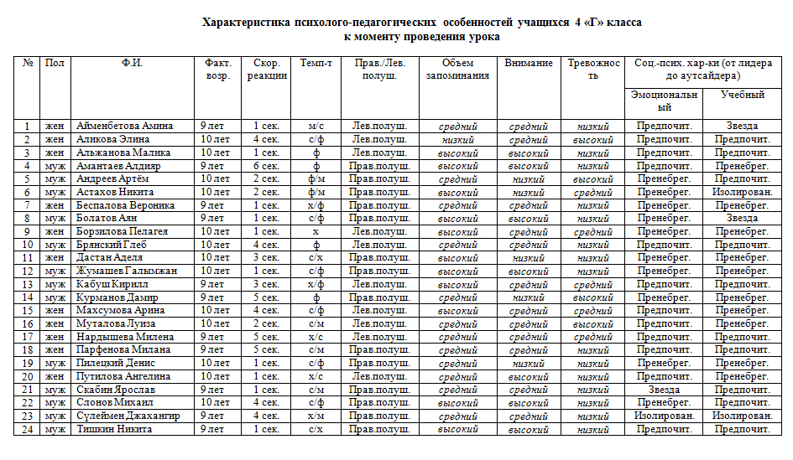

Slide 10

Расширение навыков коммуникации не только с коллегами по преподаваемому предмету, но и по другим учебным предметам для решения существующих проблем в учебном процессе

Slide 11


.
Совместные исследовательские группы
Рабочие группы(проектные)
Совместные мероприятия
по профессиональному
развитию
Плановые визиты в
другие школы
Совместные тренинги.
Процессы коучинга и
менторинга

Slide 12


Активное использование процессов коучинга и менторинга в рамках сетевых профессиональных сообществах

Slide 13
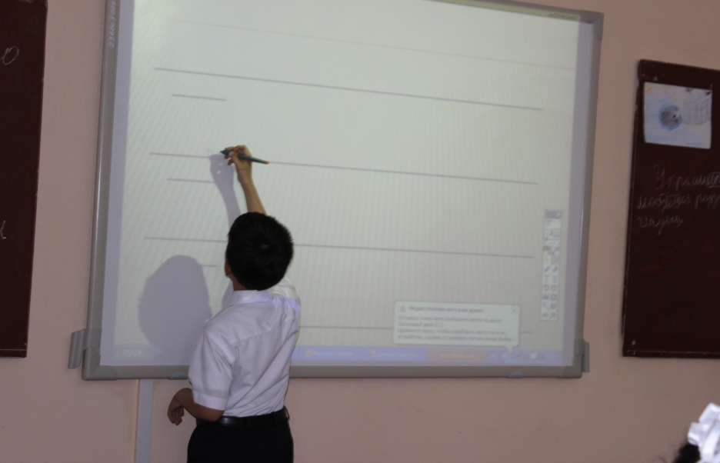

Совершенствование навыков в области информационных технологий и методики их использования как эффективного инструмента преподавания

Slide 14
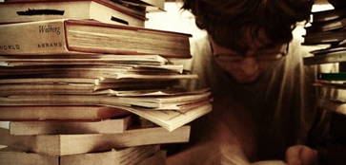
Совершенствование навыков непрерывной рефлексии в ходе своей практики с целью обучения на своем опыте

Slide 15


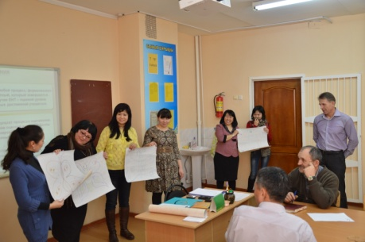


Ключевые направления развития школы Click to edit
Компетентностный центр
План развития
Сетевое сообщество
коучинг и менторинг
7 модулей

Slide 16
Ключевые направления развития района
Сетевые сообщества
школ
Мастер - классы
Семинары, форумы
Компетентностный
центр
Учитель математики
педагогический стаж
Коучинги
Согласование
планов развития
Text in here
Обобщение опыта работы
учителей

Slide 17

Хочешь, чтобы мир стал лучше? Начни с самого себя !

